Slide 1
la elon mask
Generado con AI por IliaGPT

Slide 2
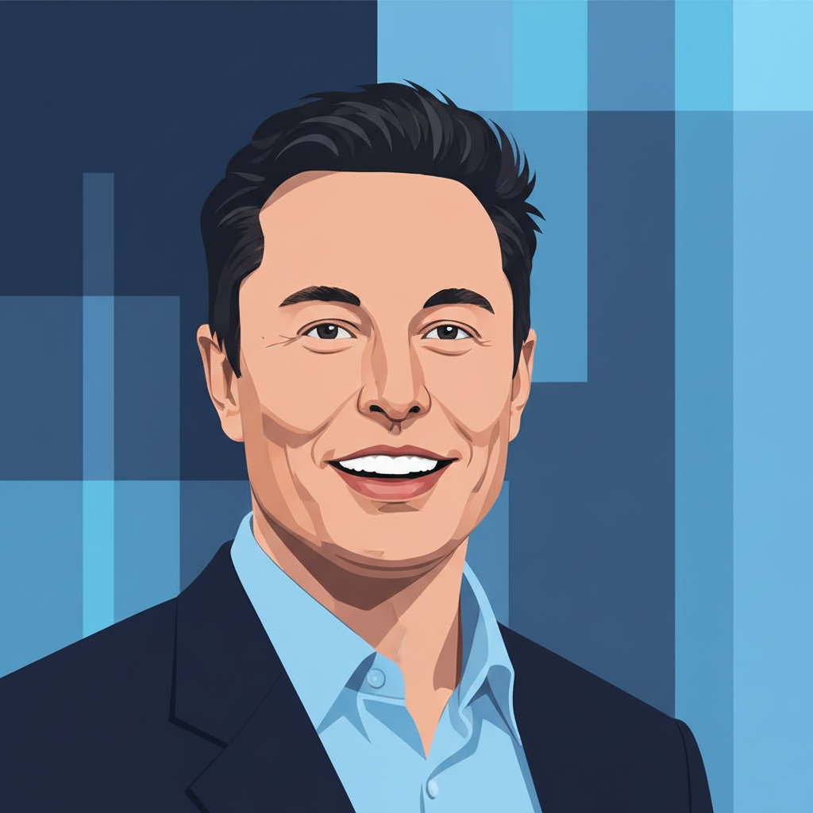
El Visionario: Elon Musk
Fundador de Tesla, SpaceX y Neuralink.
Innovador en tecnología y sostenibilidad.
Uno de los hombres más influyentes del mundo.
2

Slide 3
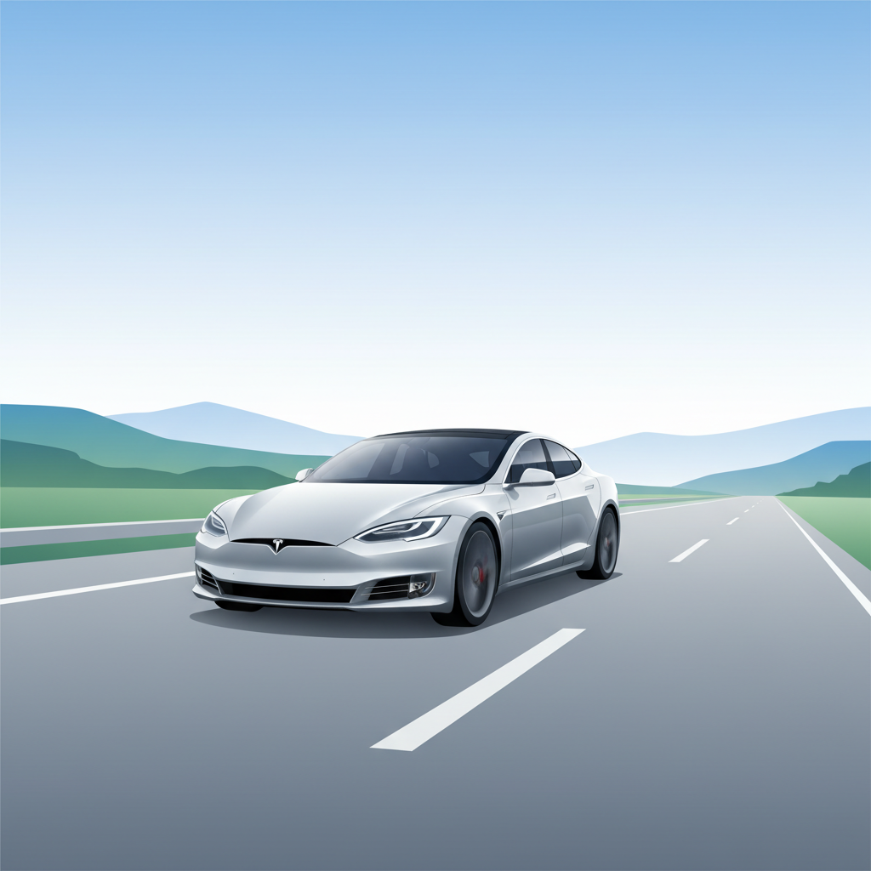
Revolucionando el Transporte con Tesla
Líder en vehículos eléctricos de lujo.
Innovación en baterías y autonomía.
Compromiso con un futuro sostenible.
3

Slide 4
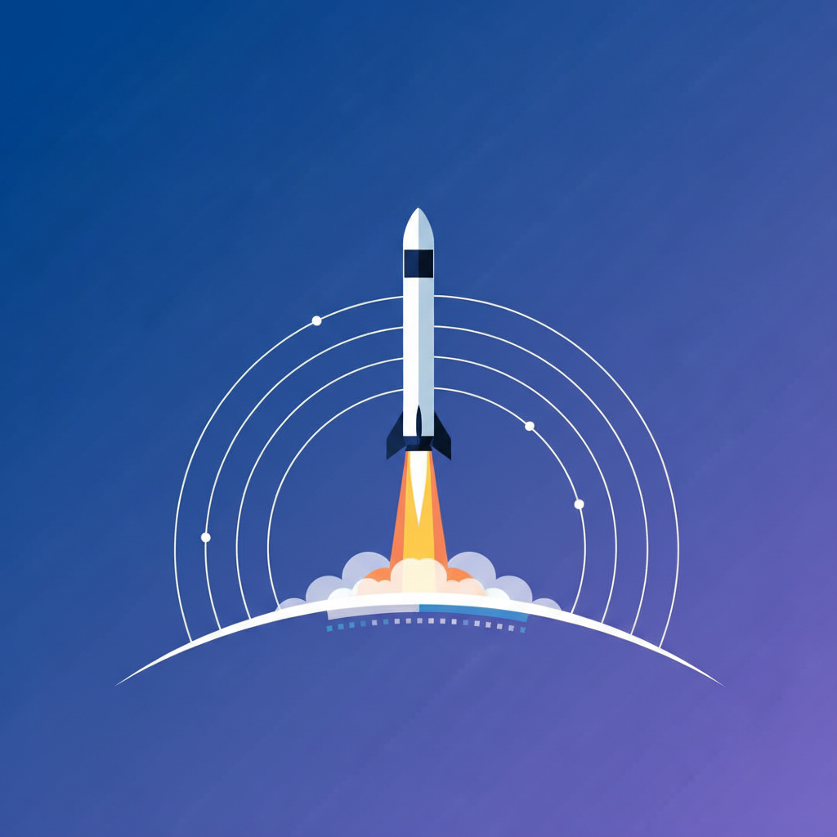
Conquistando el Espacio con SpaceX
Pionero en cohetes reutilizables.
Misión: colonizar Marte con Starship.
Contratos históricos con la NASA.
4

Slide 5
Neuralink: El Futuro de la Mente
Tecnología para conectar cerebro y máquinas.
Potencial para tratar enfermedades neurológicas.
Visión de fusionar humanos con IA.
5

Slide 6
Controversias y Liderazgo Único
Estilo de liderazgo audaz y directo.
Polémicas en redes sociales y decisiones.
Inspiración para emprendedores globales.
6

Slide 7
Impacto Global de Elon Musk
Redefine industrias con ideas disruptivas.
Influencia en tecnología, energía y espacio.
Legado de innovación y riesgo.
7

